Slide 1
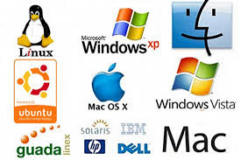
SISTEMAS OPERATIVOS

Slide 2
SISTEMA OPERATIVO
Un Sistema Operativo es un conjunto de programas que controlan el funcionamiento del hardware ocultando sus detalles al usuario, permitiéndole así trabajar con el computador de una manera más fácil y segura.

Slide 3
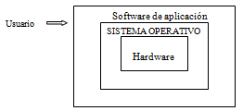
El software es el elemento que permite que un computador pueda almacenar, procesar y recuperar información, para lo cual se trata de aislar al usuario de la complejidad del hardware, añadiendo una capa de software sobre el hardware puro que se encarga de gestionar todos los elementos del sistema y alivianar de ese modo el trabajo con el computador.
Esta capa de software tan ligado al hardware recibe el nombre de Sistema Operativo.

Slide 4
El computador posee un conjunto de elementos, necesarios para cumplir con su trabajo, llamados recursos, que deben ser racionalmente distribuidos y utilizados para un mejor rendimiento.
El Sistema Operativo es el ADMINISTRADOR de los recursos ofrecidos por el hardware:
Procesador
Memoria Principal
Dispositivos periféricos I
Información (los datos).

Slide 5
BOOTEO
Sin un sistema operativo, un computador nunca podría empezar a funcionar, por lo tanto cuando se enciende un computador lo primero que ha de ocurrir es la carga del S. O. en la memoria principal.
Primero se ejecuta un programa de autodiagnóstico de encendido, que identifica todos los dispositivos de hardware conectados.
Luego se ejecuta el cargador inicial , que carga un programa de autoarranque más eficiente, el mismo busca el S.O. y carga parte del mismo (parte residente) en la memoria principal.
Una vez que el ordenador ha puesto en marcha el Sistema Operativo mantiene parte de él en su memoria en todo momento.

Slide 6
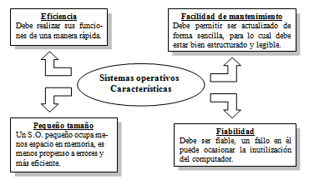
  CARACTERÍSTICAS DESEABLES
  DE UN SISTEMA OPERATIVO

Slide 7
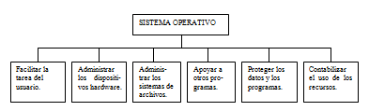
  FUNCIONES DE LOS SISTEMAS OPERATIVOS

Slide 8
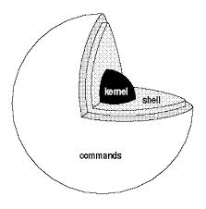
KERNEL O NÚCLEO
Podemos considerar que cada una de estas tareas es realizada por un módulo del S.O. y existe un módulo distinguido, Kernel, el núcleo del S.O., que sirve a todos los demás.
El Kernel es el módulo del S.O. de más bajo nivel, más ligado al hardware, siempre permanece en la memoria principal y entre otras cosas se encarga del manejo de interrupciones, la asignación de trabajos al procesador y proporciona una vía de comunicación entre los programas.

Slide 9
INTERFAZ DE USUARIO
Para comunicarse con el ordenador, los programas incluyen módulos para definir la interfaz del usuario. Cada programa de aplicación dispone de sus propios módulos de interfaz con el usuario y el S.O también dispone de su propia interfaz de usuario.
Las funciones principales del S.O. son controladas por el núcleo, pero la interfaz de usuario es controlada y establecida por el entorno (shell) o intérprete de órdenes, programa independiente del sistema operativo que acepta solicitudes de los usuarios (procesos) y las interpreta para el resto del S.O.
Muchas shells diferentes pueden usar el Kernel de un mismo S.O.

Slide 10
Tipos de interfaz de Usuario
Interfaz de líneas de órdenes o de comandos
Interfaz gráfica de usuario(GUI)

Slide 11
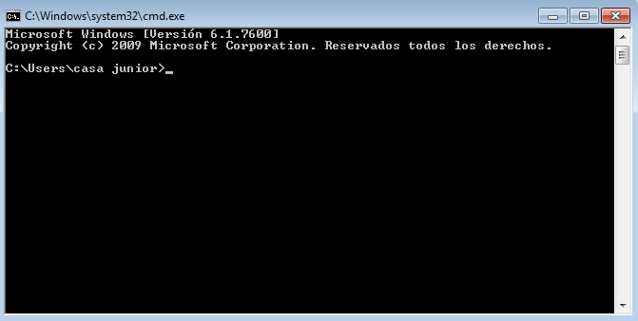
Interfaz de líneas de órdenes o de comandos
El usuario controla el programa mediante el tipeado de órdenes (líneas de texto que escribe el usuario), Las órdenes obedecen a una sintaxis y semántica preestablecidas. Ej: MS-DOS.

Slide 12
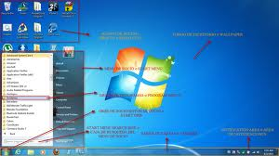
Interfaz gráfica de usuario(GUI)
El ordenador trabaja de una forma más cercana a las personas, más amigable, de forma visual. Ej: Windows

Slide 13
ADMINISTRACIÓN DEL HARDWARE
Los programas, durante su ejecución, necesitan utilizar determinados recursos de hardware, como ser la memoria, el monitor, unidades de disco, etc. El S.O. realiza la gestión y administración de los mismos.
La administración del hardware por parte del S.O. abarca:
GESTIÓN DEL PROCESADOR
GESTIÓN DE LA MEMORIA
GESTIÓN DE ENTRADAS/ SALIDAS

Slide 14
PROGRAMA Y PROCESO
Programa: conjunto de instrucciones, escritas por un programador y almacenadas en memoria masiva.
Proceso: es un programa en ejecución, que se ha iniciado pero no se ha terminado. Puede estar en uno de los siguientes estados durante su existencia:
Estado ejecutable: el proceso reside en memoria principal y está preparado para continuar su ejecución.
Estado de ejecución: está siendo atendido por el procesador.
Estado bloqueado: tiene operaciones de E/S pendientes o en espera de algún recurso que no está disponible.
Un programa por sí es un ente pasivo, mientras que un proceso es un ente activo.

Slide 15
Gestión del Procesador
Preparación de programas.
Asignación de recursos.
Planificación del procesador.
Relanzamiento de procesos.

Slide 16
Preparación de programas
Transfiere los programas ejecutables del usuario desde la memoria masiva a la memoria principal a partir de una determinada dirección de memoria por medio de un programa llamado cargador.

Slide 17
Asignación de recursos
La demanda de recursos durante la actividad del computador casi siempre supera a los recursos realmente disponibles. Ante este problema, los sistemas operativos disponen de una políticas de asignación de recursos.
Un ejemplo de política simple podría ser: “el primero que solicite un recurso será el primero en ser atendido”.

Slide 18
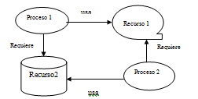
Asignación de recursos.
DEADLOCK. ABRAZO MORTAL.
Esta política puede llevar a situaciones de interbloqueo (deadlock) o punto muerto, que ocurren cuando 2 procesos se bloquean mutuamente al solicitar insistentemente recursos que están asignados al otro.

Slide 19
DEADLOCK. SOLUCIÓN.
Se han desarrollado diversas políticas que evitan o resuelven este problema.
Por ejemplo, no permitir que un proceso inicie su ejecución hasta que los recursos requeridos estén disponibles.
Otra solución sería limitar el tiempo que un proceso puede ocupar un recurso.

Slide 20
Planificación del procesador
A través de una política de asignación de tiempos, se controla el uso del procesador por parte de los distintos procesos.
Por ejemplo, mediante el uso de una cierta jerarquía de prioridades.

Slide 21
Relanzamiento de procesos
Ante interrupciones fortuitas en la ejecución de un programa o por que se están ejecutando varios procesos a la vez y se tienen que turnar, se deben tomar las medidas necesarias (por ej. hacer una copia del estado de todos los registros) para poder reproducir el estado que tenía el proceso cuando se vuelva a reactivar.

Slide 22
GESTIÓN DE LA MEMORIA
Este módulo se encarga de asignar ciertas posiciones de la memoria principal a los diferentes programas o partes de los programas que la necesiten mientras el resto de los datos y programas se mantienen en almacenamiento secundario.

Slide 23
GESTIÓN DE LA MEMORIA
Se establecen zonas de seguridad para evitar colisiones entre las distintas áreas de memorias asignadas a cada programa.
Existen varias técnicas de asignación de memoria principal, según sea un S.O. monoprogramado (un solo programa en ejecución) o multiprogramado (ejecución de varios programas simultáneamente).

Slide 24
GESTIÓN DE LA MEMORIA
La forma más común de gestión de memoria en la actualidad se basa en crear una memoria virtual, lo cual permite al usuario hacer programas de una capacidad muy superior a la que físicamente tiene el computador, teniendo como límite el espacio que se reserve en disco para ella y no el de la memoria principal. En el disco se mantiene un archivo con la imagen del programa completo, dividido en páginas o segmentos y en memoria sólo la página o segmento que en ese momento debe estar en ejecución, intercambiando las páginas o segmentos entre disco y memoria principal.

Slide 25
GESTIÓN DE ENTRADAS/ SALIDAS
Los distintos dispositivos periféricos poseen características muy diferentes.
El Sistema Operativo, logra que el programador de aplicaciones pueda realizar las operaciones de E/S de una forma independiente de las particularidades de los dispositivos, por ejemplo es el S.O. el que determina los bloques y sectores de los discos que se utilizan.

Slide 26
ADMINISTRACIÓN DEL
SISTEMA DE FICHEROS
Los sistemas operativos agrupan la información (datos y programas) dentro de compartimientos lógicos, denominados ficheros o archivos, para almacenarla en los soportes de almacenamiento masivo. Aunque la noción de archivo constituye un concepto lógico, los archivos hacen referencia a un grupo de información físicamente almacenada.
El sistema operativo posibilita que el usuario tenga una visión lógica de los archivos, aislándolo de los problemas físicos del almacenamiento, no tiene que utilizar direcciones físicas, puede actuar sobre un archivo simplemente indicando su nombre y utilizando determinadas órdenes del lenguaje de control del sistema operativo.

Slide 27
ADMINISTRACIÓN DEL SISTEMA DE FICHEROS
Hay archivos cuya información puede ser compartida por múltiples usuarios y otros tienen carácter privado, por lo tanto, cada archivo generalmente tiene un conjunto de privilegios de acceso, que indican en que medida se puede compartir su información. El Sistema Operativo controla que estos privilegios no sean violados.
El administrador de archivos puede controlar la asignación de nombres a los archivos y es el responsable de hacer los respaldos. Se encarga de gestionar volúmenes de datos, a través de la creación de directorios.
El conjunto de módulos del S.O. que se encarga de la gestión de archivos y directorios se conoce como sistema de ficheros.

Slide 28
APOYO A OTROS PROGRAMAS
El Sistema Operativo proporciona servicios a otros programas, liberando al programador de ciertas tareas engorrosas que realiza en forma automática:
Transferencia de información entre soportes
Revisión del espacio disponible en memoria y los soportes de información
Ordenación de datos en archivos, etc.

Slide 29
PROTECCIÓN
Al ejecutarse varios programas simultáneamente en el computador es necesario algún mecanismo de protección entre los programas, básicamente contra dos tipos de sucesos:
Errores de los programas. El S.O. debe ser capaz de detectar los errores de los programas de aplicación y diagnosticarlos, cancelando el programa y enviando el correspondiente mensaje al usuario.
Abuso intencionado de los recursos el sistema. Cuestión difícil de resolver por los sistemas operativos.

Slide 30
PROTECCIÓN
La protección se realiza en todos los niveles, pero se presta especial cuidado a la seguridad de la memoria principal y soportes de almacenamiento masivo.
El módulo de gestión de memoria principal del S.O. asigna a cada proceso una porción de memoria estableciendo fronteras de separación y luego asigna un grado de protección a cada porción según la naturaleza del proceso.
El núcleo del S.O. tiene el nivel más alto de protección y los programas de aplicación poseen el más bajo.

Slide 31
CONTABILIDAD DEL USO DE LOS RECURSOS
Los sistema operativos multiusuarios mantienen la contabilidad del gasto de recursos que realiza cada usuario, por ejemplo, tiempo de CPU consumido por cada proceso, uso de los soporte de almacenamiento masivo y de papel impreso por cada usuario.

Slide 32
  TIPOS DE SISTEMAS OPERATIVOS
MONOTAREA O SERIE.
MULTITAREA O MULTIPROGRAMADOS.
MONOUSUARIO.
MULTIUSUARIO.
MULTIPROCESO.
EN TIEMPO REAL.

Slide 33
MONOTAREA O SERIE.
Primeros sistemas operativos, en ellos hasta que no finalizaba la ejecución de un programa no empezaba a ejecutarse otro.
El rendimiento alcanzado con estos S. O. era muy bajo, debido a la existencia de tiempos en los cuales el procesador no realizaba ningún trabajo útil (por ejemplo, mientras se realizaban E/S).

Slide 34
MULTITAREA O MULTIPROGRAMADOS.
Capaces de ejecutar más de un programa al mismo tiempo. Son los más usados en la actualidad.
Dependiendo como gestiona el procesador podemos clasificarlos en:
Cooperativa. Existe una cooperación entre el S.O. y los programas de aplicación. Los procesos periódicamente detectan si otro proceso necesita el procesador, de ser así el proceso en ejecución deja el control el procesador al siguiente programa. El S.O. no tiene el control del procesador de forma autónoma al decidir que programa se ejecutará, depende de lo que determine la aplicación.
Con asignación de prioridades. El S.O. mantiene una lista con los procesos que intervienen en cada momento, con sus prioridades. El S.O. puede cambiar la prioridad de un proceso si lo necesita. Es el responsable de pasar el control del procesador a un proceso o a otro, según prioridades.

Slide 35
MONOUSUARIO.
Simples, permiten la conexión de un único usuario en un instante dado, por lo cual no necesitan realizar la gestión y control de varios usuarios.
Pueden ser monotarea o multitarea.

Slide 36
MULTIPROCESO
Dos o más procesadores interconectados trabajando simultáneamente, formando un único ordenador.
Multiproceso asimétrico, un procesador principal controla el comportamiento global de todos los demás.
Inconveniente: el procesador principal puede sobrecargarse en las tareas de administración. Si se agregan procesadores no se consigue un aumento lineal de las prestaciones.
Existen versiones de UNIX para procesamiento asimétrico.
Multiproceso simétrico. No existe un procesador controlador único. Si se agregan procesadores se consigue aumentar linealmente la capacidad del sistema.
Inconveniente: su implementación exige la actualización y rediseño de los sistemas operativos y de los compiladores.
Existen versiones de UNI y WINDOWS NT para procesamiento simétrico.

Slide 37
EN TIEMPO REAL.
Para el control de aplicaciones en Tiempo Real (en las cuales el factor tiempo es crucial).
Los S.O. en tiempo real deben ser capaces de responder a determinados eventos en plazos de tiempos previamente determinados .
Muy usados en control industrial, control de vuelo, etc.

Slide 38
  EJEMPLOS DE SISTEMAS OPERATIVOS
Algunos ejemplos de S.O. son:
UNIX
LINUX.
La familia de S.O. WINDOWS (2000, CE, XP, VISTA, SERVER 2003, etc.).
SOLARIS.
OS/400.
IRIX.

